Slide 1

Povrch a objem valca
Anna Medvecová 3.KM

Slide 2
Valec je priestorové teleso, ktoré vznikne napríklad otáčaním obdĺžnika okolo jeho strany.
Valec sa skladá z dvoch podstáv tvaru kruhu s polomerom r a plášťa.

Slide 3
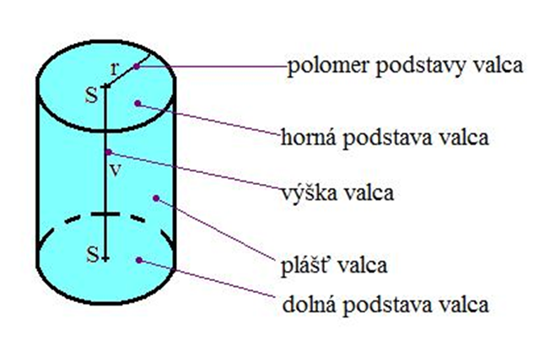

Slide 4

Vzorec
Objem: V = $πr^{2}$h
Povrch/obsah : S = 2$πr\left(r+h\right)$

Slide 5
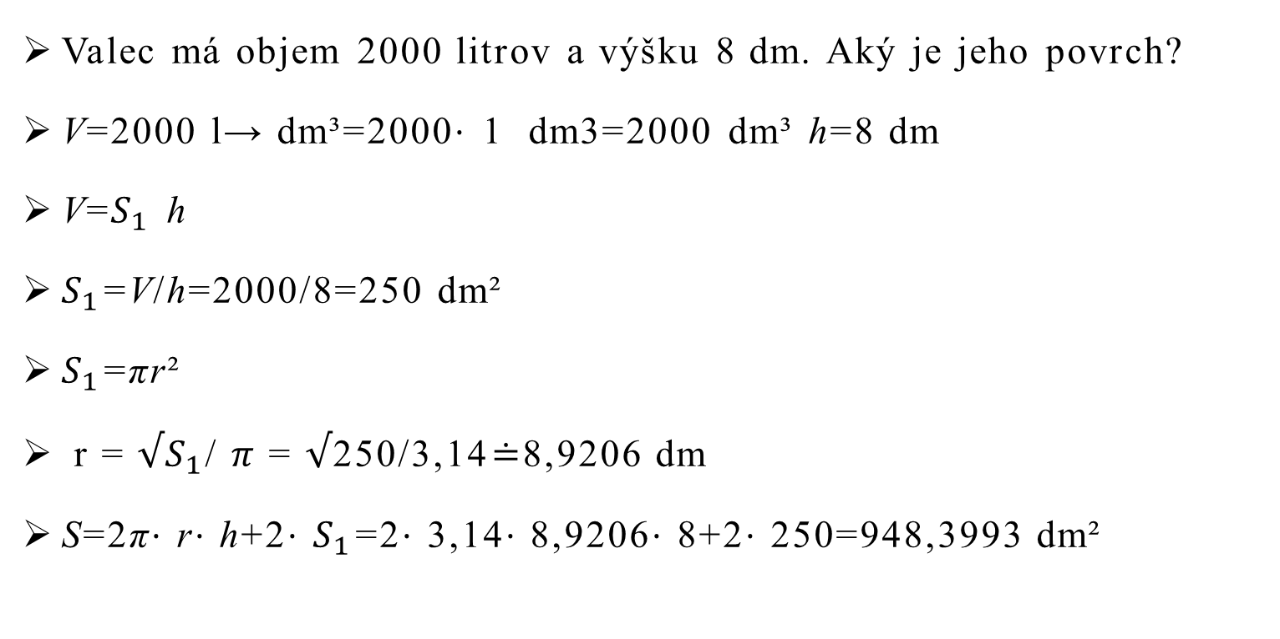
Príklad č.1
Valec má objem 2000 litrov a výšku 8 dm. Aký je jeho povrch?
V=2000 l→ dm³=2000⋅ 1 dm3=2000 dm³ h=8 dm
V=$S_{1}$​ h
$S_{1}$​=V/h=2000/8=250 dm²
$S_{1}$​=πr²
r = $√S_{1}$/ $π$ = $√$250/3,14​≐8,9206 dm
S=2π⋅ r⋅ h+2⋅ $S_{1}$​=2⋅ 3,14⋅ 8,9206⋅ 8+2⋅ 250=948,3993 dm²

Slide 6
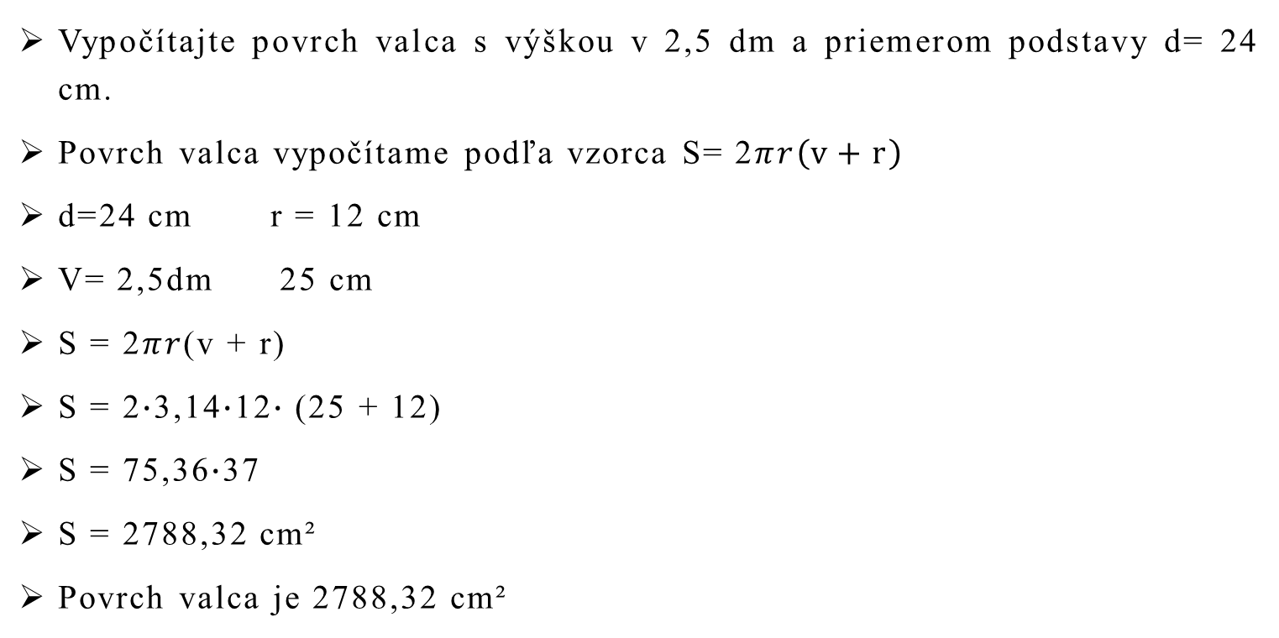
Príklad č.2
Vypočítajte povrch valca s výškou v 2,5 dm a priemerom podstavy d= 24 cm.
Povrch valca vypočítame podľa vzorca S= 2$πr\left(v+r\right)$
d=24 cm r = 12 cm
V= 2,5dm 25 cm
S = 2$πr$(v + r)
S = 2$∙$3,14$∙$12$∙$ (25 + 12)
S = 75,36$∙$37
S = 2788,32 cm²
Povrch valca je 2788,32 cm²

Slide 7
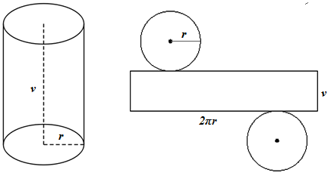

Príklad č.3
Aký objem môže mať valec, ktorého plášť je obdĺžnik so stranami 3,14 m a 15,7m?
O= 15,7 m
O= 2$πr /:2π$
r= $\frac{O}{2π}$ = $\frac{15,7}{6,28}$ = 2,5m
V= π$∙r²$∙v
V= 3,14∙(2,5)²∙3,14
V= 61,6225 m³

Slide 8

Príklad č.4
Objem hrnca má byť 2,5l. Aký vysoký musí byť, ak priemer dna je 17 cm?
V= 2,5 l=2,5 dm³= 2500 cm
V=$πr²∙v$ /:𝜋𝑟²
v= $\frac{V}{πr²}$
v= $\frac{2500}{3,14∙(8,5)²}$
v= 11,02 cm

Slide 9
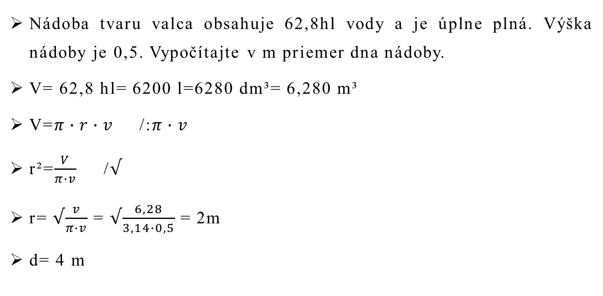
Príklad č. 5
Nádoba tvaru valca obsahuje 62,8hl vody a je úplne plná. Výška nádoby je 0,5. Vypočítajte v m priemer dna nádoby.
V= 62,8 hl= 6200 l=6280 dm³= 6,280 m³
V=$π∙r∙v$/:$π∙v$
r²=$\frac{V}{π∙v}$ /$√$
r= $√\frac{v}{π∙v}$ = $√\frac{6,28}{3,14∙0,5}$ = 2m
d= 4 m

Slide 10
Zdroj:
https://oskole.detiamy.sk/clanok/povrch-a-objem-valca
http://www.clarisketch.com/sketch/34VXxHo1KEp80gFeVRDfLN

Slide 11


